Slide 1




Edição 2025
Governança e Segurança em APIs REST
Tirando o melhor proveito de APIs Gateways!
Angelo Belchior / Renato Groffe
Ano de 2025
contato@mvpconf.com.br

Slide 2









Edição 2025
Nossos Patrocinadores:
www.mvpconf.com.br

Slide 3





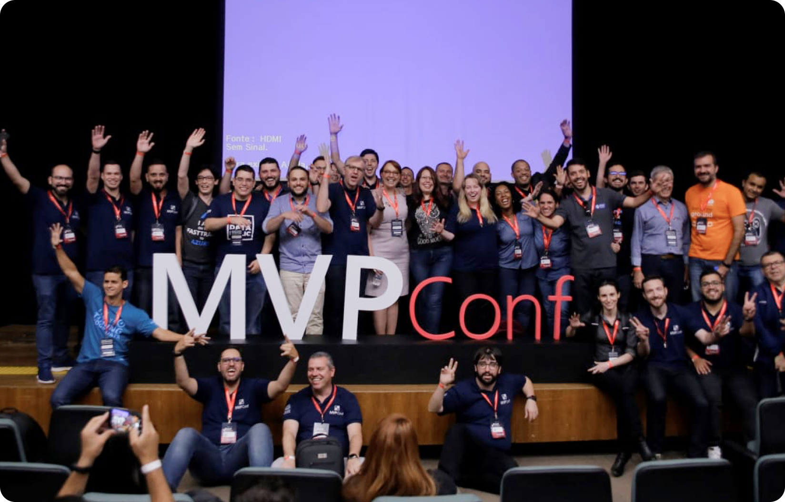
Edição 2025
O que é o MVP Conf?
Evento técnico nacional idealizado por MVPs (Most Valuable Professionals) da comunidade Microsoft.
Criado em 2018 com o propósito de compartilhar conhecimento, conectar pessoas e gerar impacto social.
Reúne centenas de palestras distribuídas em trilhas como IA, nuvem, dados, segurança, Microsoft 365, entre outras.
Todo o lucro arrecadado com a venda dos ingressos é revertido para projetos sociais.
www.mvpconf.com.br

Slide 4
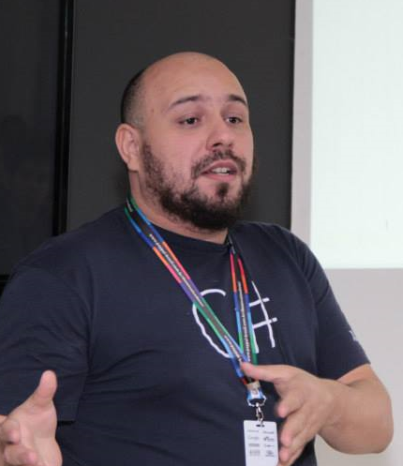
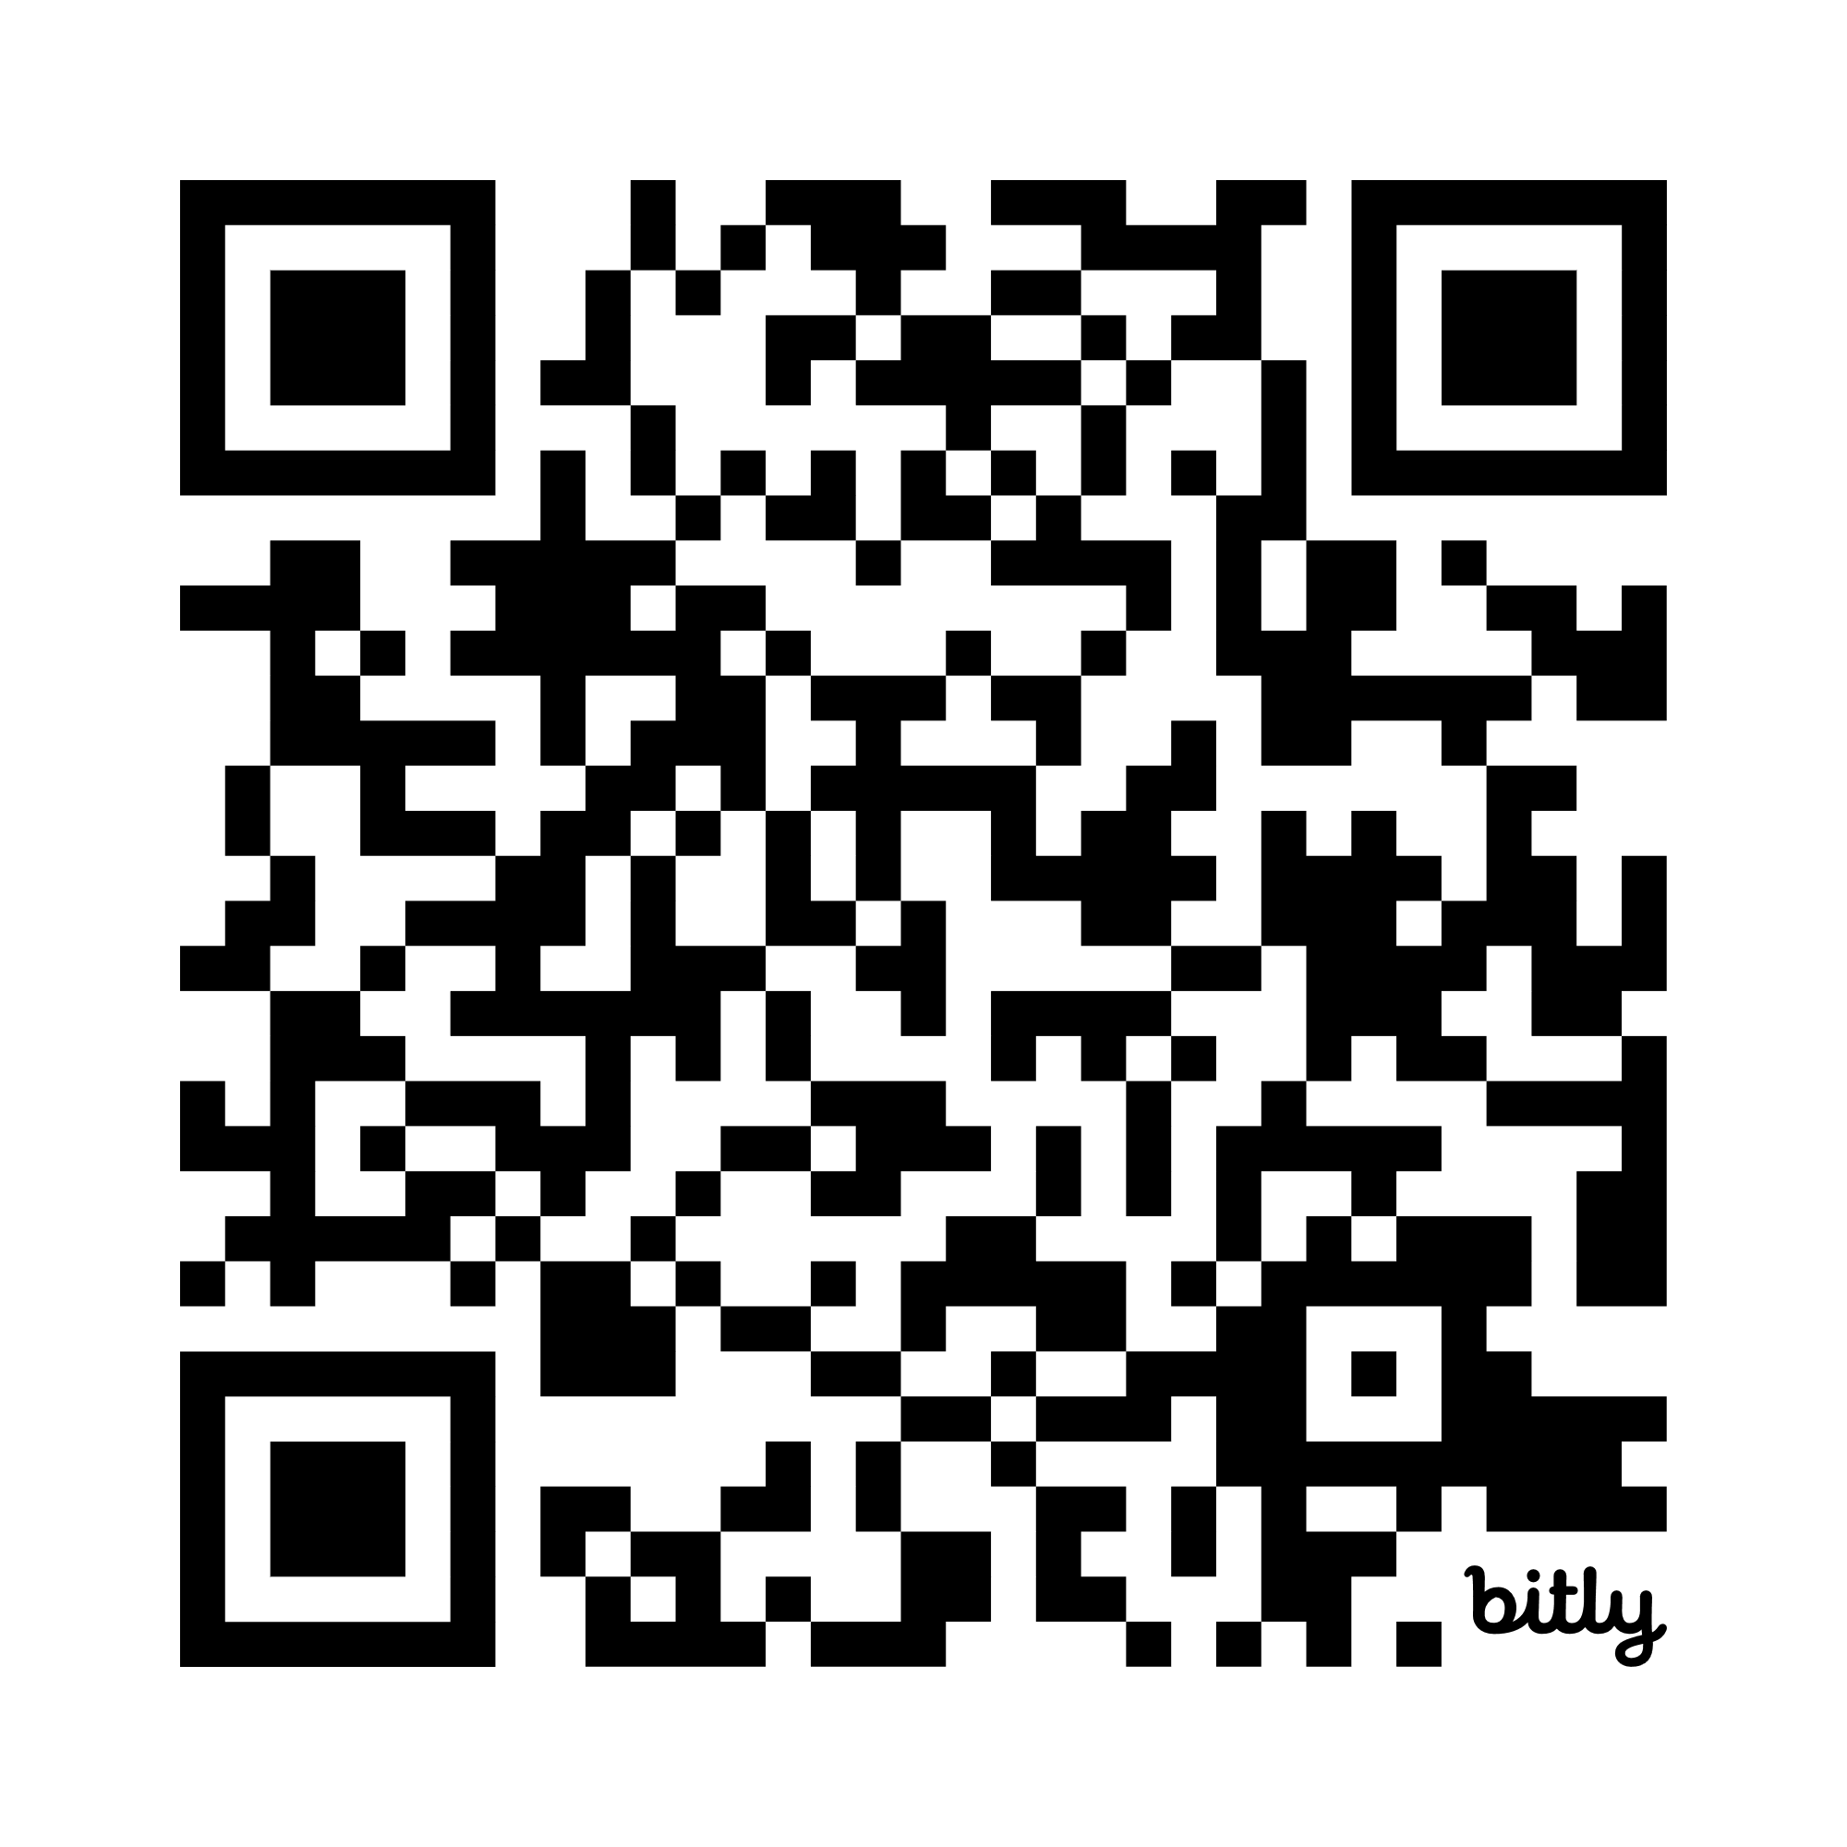
Edição 2025
Angelo Belchior
10x Microsoft MVP Dev Tech | MTAC | APIsec University Ambassador |Staff Software Engineer @ PicPay | .NET Enthusiast
Página 02
www.mvpconf.com.br

Slide 5

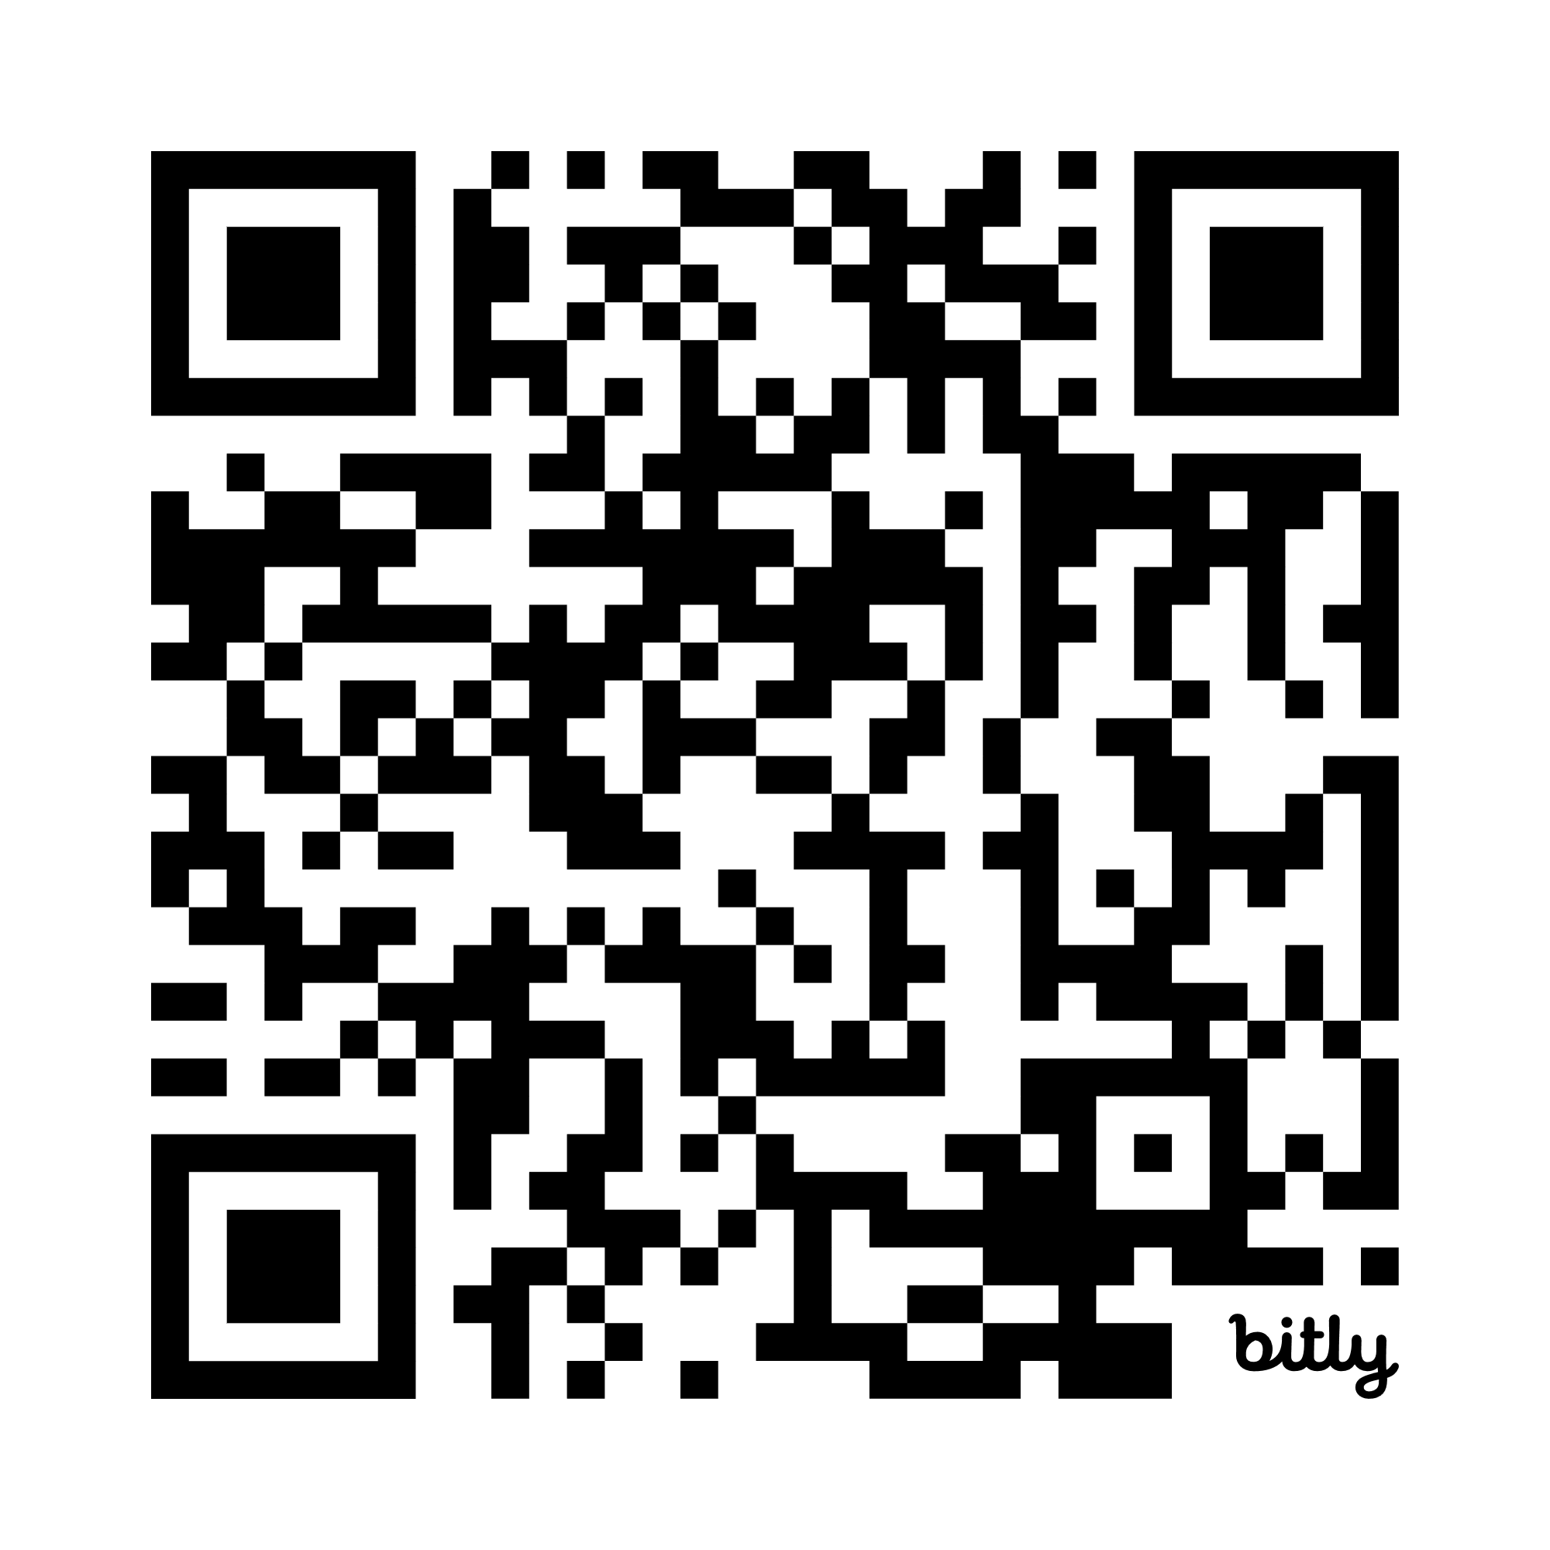
Edição 2025
Renato Groffe
Microsoft Most Valuable Professional (MVP)
Docker Captain
APIsec U Ambassador
Multi-Plataform Technical Audience Contributor (MTAC)
Arquiteto de Soluções/Software
+20 anos de experiência na área de Tecnologia
Community Leader, Autor Técnico e Palestrante
www.mvpconf.com.br

Slide 6

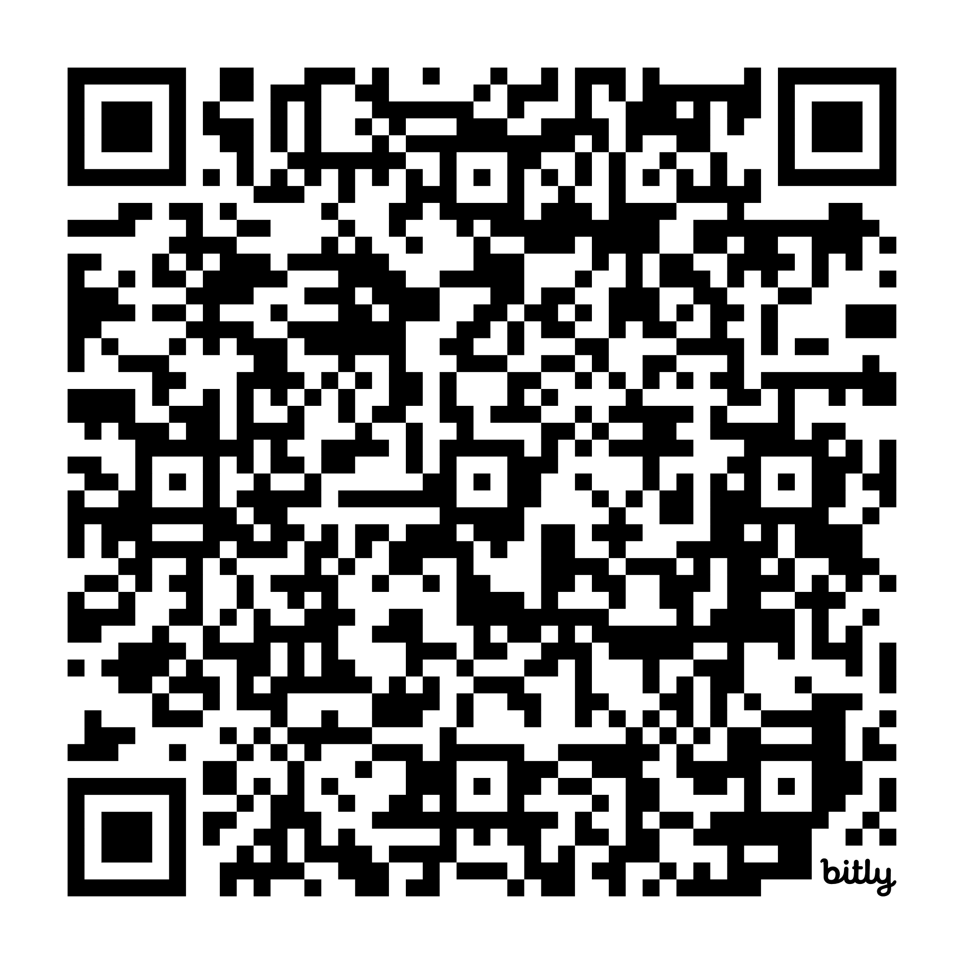





Edição 2025
Conteúdos desta apresentação
Deixem um star ⭐ apoiando
github.com/renatogroffe/api-gateways-governanca-seguranca_mvpconf2025
www.mvpconf.com.br

Slide 7
Edição 2025
Agenda
APIs REST e algumas preocupações comuns
API Gateways e sua importância
Azure API Management: uma visão geral
Exemplos práticos
www.mvpconf.com.br

Slide 8
Edição 2025
APIs REST: preocupações comuns
Segurança, Autenticação, Autorização, Monitoramento...
Caching
Como definir limites de utilização (Rate Limit)
Diferentes protocolos (legados ou não)
Transformações em requisições e respostas atendendo requisitos de integração
www.mvpconf.com.br

Slide 9
Edição 2025
APIs REST: algumas considerações
APIs são um elemento central em soluções Web, arquiteturas baseadas em Microservices e até projetos mobile
Podemos atender todos os requisitos do slide anterior via código
www.mvpconf.com.br

Slide 10
Edição 2025
APIs REST: algumas considerações (continuação)
Com dezenas e até centenas de APIs, relegar toda a governança a nível de código pode demandar muito esforço e recursos
Código disperso por múltiplos projetos pode se tornar um pesadelo
A OWASP oferece diversos guias para auxílio em questões de segurança
www.mvpconf.com.br

Slide 11
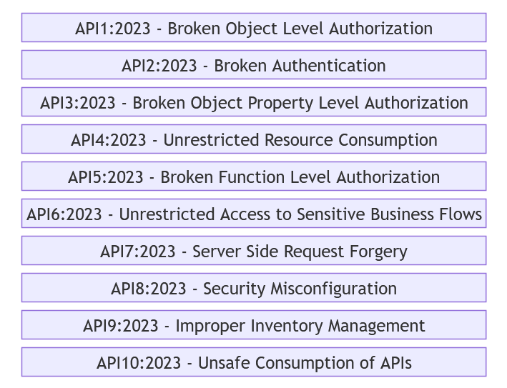
Edição 2025
OWASP API Top 10
www.mvpconf.com.br

Slide 12


Edição 2025
API Gateways: uma possível solução
Serviço para implementar todo um processo de governança em APIs
Policies definindo os diferentes comportamentos esperados
Azure API Management (APIM), Kong e Apache APISIX são exemplos
www.mvpconf.com.br

Slide 13
Edição 2025
API Gateways: capacidades
Exposição segura de APIs
Rate Limit x Monetização
Tratamento de falhas (Retry, Circuit-Breaker)
Transformações de Requisições e Respostas
www.mvpconf.com.br

Slide 14
Edição 2025
API Gateways: capacidades
CORS
Mock
Caching
Validação de tokens
Monitoramento, logging
Automações culminaram com o surgimento de práticas de APIOps
...
www.mvpconf.com.br

Slide 15
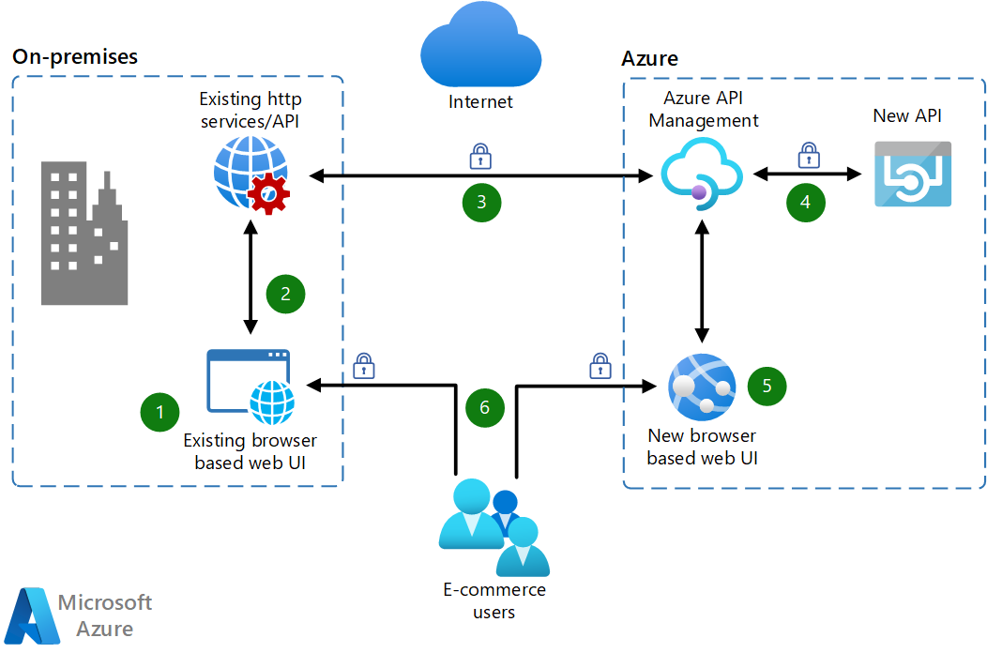
Edição 2025
API Gateways: exemplo de arquitetura
Fonte: Azure Architecture Center
www.mvpconf.com.br

Slide 16
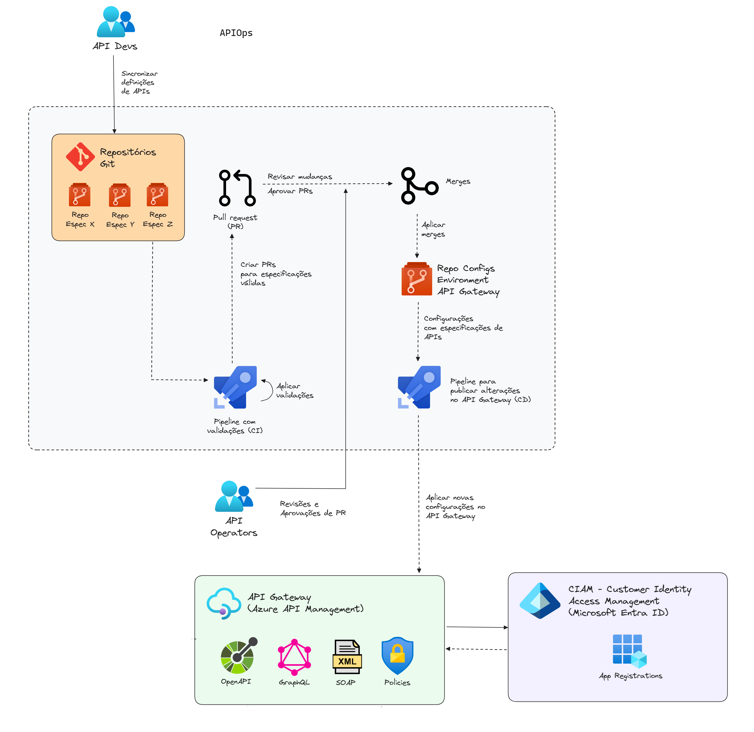
Edição 2025
APIOps
www.mvpconf.com.br

Slide 17


Edição 2025
API Gateways: formatos e padrões comuns
JSON (OpenAPI/Swagger)
SOAP/XML
MCP
gRPC
GraphQL
www.mvpconf.com.br

Slide 18
Edição 2025
Azure API Management (APIM)
Serviço gerenciado de API Gateway no Microsoft Azure
Escalável
Suportado por soluções de DevOps (APIOps)
Policies
Integração com soluções de segurança, como Microsoft Entra ID
www.mvpconf.com.br

Slide 19
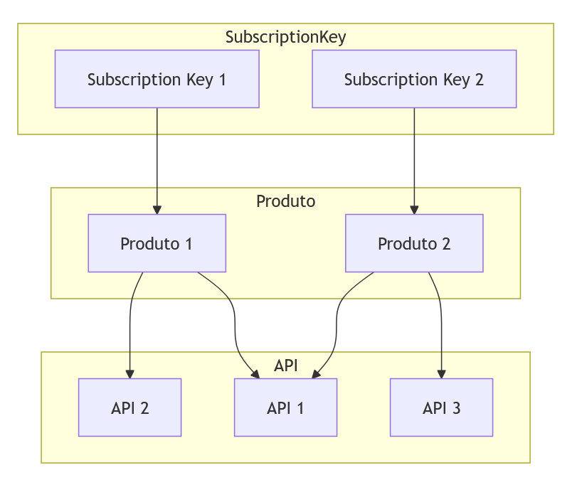
Edição 2025
Azure API Management (APIM): alguns elementos
www.mvpconf.com.br

Slide 20
Edição 2025
Exemplos práticos
www.mvpconf.com.br

Slide 21
Edição 2025
Conteúdos desta apresentação
Deixem um star ⭐ apoiando
github.com/renatogroffe/api-gateways-governanca-seguranca_mvpconf2025
www.mvpconf.com.br

Slide 22



MVP Conf
Obrigado!!!

Slide 23







Edição 2025
Fale com a gente e descubra como fazer parte dessa transformação.
contato@mvpconf.com.br
www.mvpconf.com.br
/ @mvpconf

